Slide 1
Pruebas, Profiling y Debugging con Python

Slide 2
Pruebas

Slide 3
¿Que son las pruebas al software?
Proceso por medio del cual se verifican los resultados y comportamientos esperados de un componente del software.
Se puede probar comportamiento en casos límites de funciones, rangos de parámetros, combinaciones de parámetros.
En Python, existen diferentes tipos y formas de escribir pruebas.

Slide 4
¿Cuando escribir pruebas?
Siempre.
Idealmente, los programas se escriben con las pruebas en mente (Test Driven Development).
Todo código siempre está sujeto a errores en todas sus etapas, las pruebas ayudan a producir mejor código.
Las pruebas son especialmente importantes en proyectos grandes donde participan varios programadores.

Slide 5
¿Cuando ejecutar las pruebas?
Cada vez que se hace un cambio al código, por ejemplo, a funciones existentes.
Esto ayuda a detectar problemas introducidos por los cambios, ejemplo: que se modifique un comportamiento esperado.
Al integrar módulos se deben también ejecutar las pruebas respectivas.
Escribir un set de pruebas antes de lanzar/entregar/usar un programa.

Slide 6
Tipos de pruebas en python

Slide 7
Pruebas en tiempo de ejecución
Validación de parámetros: de los tipos más básicos de pruebas. Validar la cantidad y tipo de los parámetros recibidos por un programa.
Manejo adecuado y detallado de Excepciones.
Validación explícita de existencia de archivos que se van a usar dentro del código.

Slide 8
Pruebas Unitarias (Unit Tests)
Prueban unidades fundamentales de un programa, por ejemplo: funciones o clases.
La función se considera una “caja negra” no interesa como resuelve el problema, solo su comportamiento (lo que entra y lo que sale).
Interesa probar casos límites:
  Manejo de archivos, strings y listas vacías
  Valores máximos y mínimos de parámetros.

Slide 9
Pruebas de Sistema
Se enfocan en todo el programa, no en sus partes individuales.
Comprueban la funcionalidad de todo el programa, por ejemplo: resultados de un procesamiento de datos o una simulación.
Es común comparar resultados con otros códigos considerados como consolidados.
En el caso de modelos, se prueba con casos sencillos o idealizados.

Slide 10
Pruebas de Integración
Prueban la capacidad de una parte del código (cambios o adiciones) a integrarse adecuadamente con el resto.
También sirven para probar la integración con librerías externas usadas (dependencias), especialmente cuando se actualiza a versiones más recientes.

Slide 11
Consideraciones al escribir pruebas (1)
Crear una “suite” de pruebas, por ejemplo, una serie de unit tests.
Comportamiento: ¿cual es el comportamiento o componente que queremos probar?
Resultado esperado: puede ser un valor númerico, una lista, un objeto, una excepción.
Assertions: validaciones que dependen de que ciertas condiciones sean verdaderas.

Slide 12
Consideraciones al escribir pruebas (2)
Fixtures: datos de pruebas necesarios para probar casos más complejos.
Las pruebas unitarias deben ser totalmente independientes, capaces de correr aisladamente y sin importar el orden en que corran.
Las pruebas deben ser simples y rápidas al ejecutarse (no más de unos cuantos ms)

Slide 13
Consideraciones al escribir pruebas (3)
Si aparecen pruebas lentas, separar en una suite aparte que pueda ser ejecutada con menos frecuencia.
Ejecutar las pruebas antes de empezar y después de terminar una sesión de trabajo.
Hay formas de configurar git (hooks) para que ejecute el suite de pruebas antes del push del código al servidor.

Slide 14
Consideraciones al escribir pruebas (4)
Para las pruebas, usar nombres de funciones largos y descriptivos. Esto es importante para poder entender mejor los resultados.
Ejemplo: test_square_negative_number()

Slide 15
Módulos/Librerías para pruebas en Python

Slide 16
Unittest
Conocido como PyUnit
Módulo incluido con el lenguaje.
http://docs.python.org/2/library/unittest.html

Slide 17
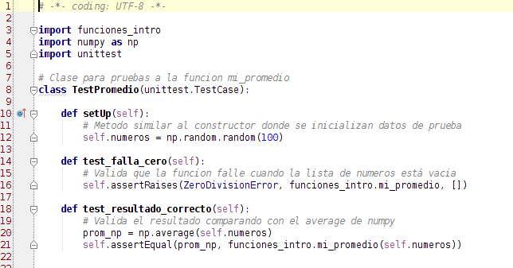
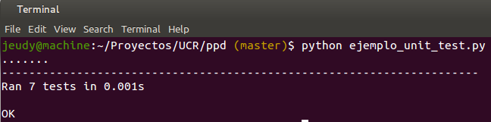
Ejemplo de unittest
De repositorio ppd, bajar ejemplo_unit_test.py y funciones_intro.py

Slide 18
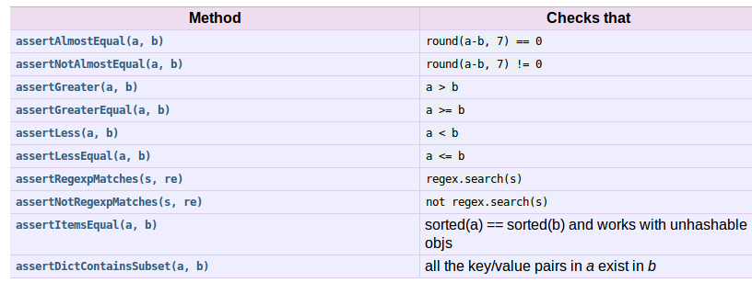
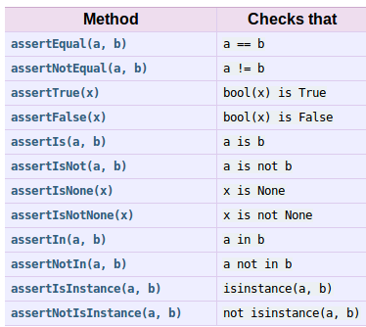
Métodos de verificación en unittest

Slide 19
Nose
Instalación:
  sudo pip install nose
  easy_install nose
Es como un unittest extendido. Simplifica la declaración de las pruebas, no es necesario una clase.
Reconoce funciones que son pruebas, si su nombre empieza con Test-, Test_, test- o test_

Slide 20
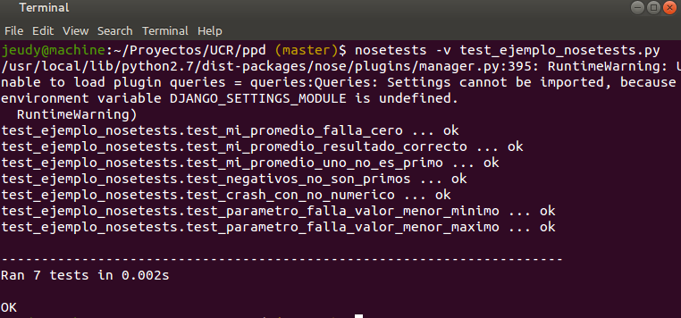
Nose
Para ejecutar los nosetests, dentro del directorio donde están las pruebas, se corre el comando nosetests y la ruta del archivo.
Ejemplo de repo: test_ejemplo_nosetests.py

Slide 21
PyTest
http://pytest.org/
Otra alternativa a unittest
Instalación: sudo pip install pytest
Puede correr scripts de prueba hechos para nosetest
Para ejecutar las pruebas:
  py.test <ruta>

Slide 22
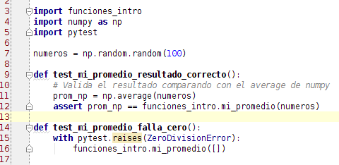
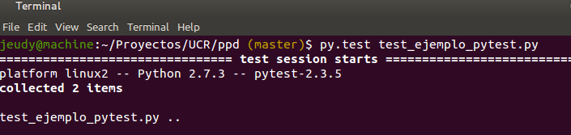
Ejemplo pytest

Slide 23
Profiling

Slide 24
¿Profiling?
Analisis detallado del uso de recursos por parte del código: CPU, memoria, I/O
El profiling es muy importante para poder optimizar el código.
Sirve para descubrir memory leaks y cuellos de botella en el procesamiento.

Slide 25
Time
Timeit
Cprofile
Runsnake
Pycallgraph
line_profiler

Slide 26
Debugging

Slide 27
Debugging con Python
pdb: python debugger: http://docs.python.org/2/library/pdb.html
Permite ejecutar un programa, instrucción por instrucción.
Permite revisar valores de variables en tiempo de ejecución.
Permite establecer breakpoints para detener la ejecución en uno o varios puntos deseados.

Slide 28
Debugging con Python
import pdb
Para definir un breakpoint en programas en tiempo de ejecución, se usa: pdb.set_trace()
Bajar ejemplo de repositorio ppd: prueba_primos_pdb.py

Slide 29
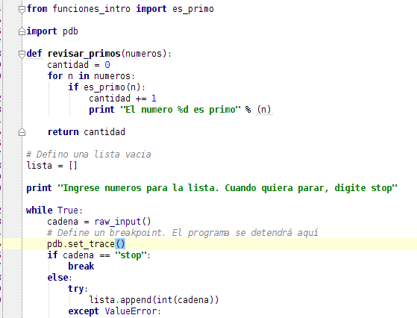
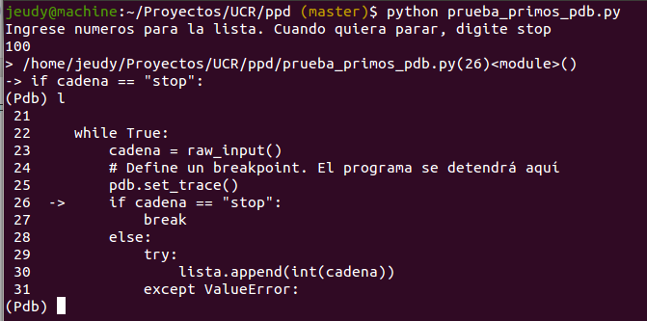
Debugging con Python

Slide 30
Comandos principales
?: ayuda
q: sale del debugger
l: muestra la linea siendo ejecutada
n: sigue a la siguiente instrucción
b <#linea> define breakpoint
c: continua hasta siguiente break point.
s: entra a llamada a función

